Slide 1
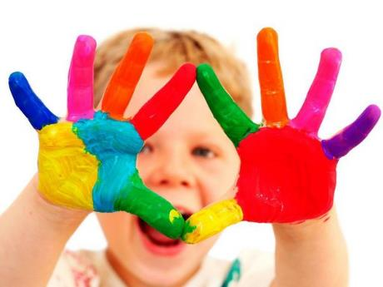
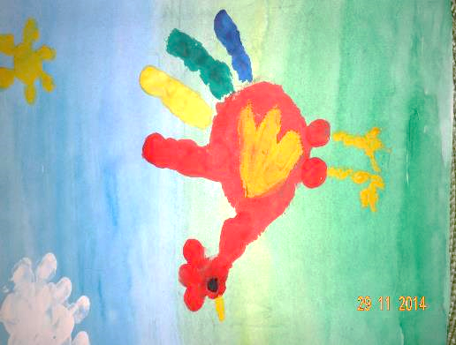
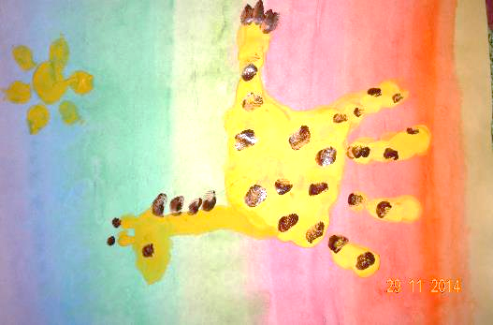
Художественно-эстетическое воспитание детей дошкольного возраста.
Проект «Ладошки»
Подготовила воспитатель ГБДОУ№2 –Зайцева Я.Х.

Slide 2
Название проекта | «Ладошки»
Автор проекта | Воспитатели ГБДОУ №2 Зайцева Я. Х. Сарсания А.Э.
Участники проекта | Дети группы «Колокольчики», воспитатели, специалисты и родители группы.
Сроки реализации проекта | Сентябрь-декабрь 2014 года.
Предмет исследования | Развитие творческих способностей и мелкой моторики детей.
Откуда возник интерес к этой проблеме? | Интерес детей к процессу создания творческих работ при помощи ладошки, заинтересованность родителей в формирования у детей мелкой моторики и фантазии, самореализация детей в продуктивной деятельности.
Цель проекта | Развитие у детей мелкой моторики через использование нетрадиционных методов изобразительной деятельности.

Slide 3
Задачи проекта | Познакомить детей к нетрадиционной техникой художественного творчества ( рисованию «ладошками»). Развивать и совершенствовать мелкую моторику, развивать зрительное восприятие и прослеживающую функцию глаз. Учить ориентироваться на плоскости. Учить понимать задание, выполнять его по образцу, Учить создавать несложные образы Воспитывать эстетический и художественный вкус. Показать родителям знания и умения детей, приобретённые в ходе реализации проекта, вовлечь их в образовательный процесс ДОУ.
Предполагаемые итоги реализации проекта. | В ходе реализации проекта дети должны свободно ориентироваться в названии цветов. Самостоятельно выбирать средства выразительности для создания изображения. Получать эмоциональное удовлетворение от занятий художественным творчеством. Улучшить развитие мелкой моторики и зрительное восприятие. Формирование единых взглядов ДОУ и семьи на творческое развитие детей.

Slide 4
Технологии используемые в проекте | Проектная деятельность, здоровьесберегающая, информационно-коммуникационные (мультимедийные презентации), игровая.
Методы и приемы: | Рассказ воспитателя, беседа, рассматривание предметных картинок, моделирование, опыты, художественное слово, сюрпризный момент, вопросы, показ, использование презентаций.

Slide 5
2. Этап.
Организация познавательной, исследовательской и творческой деятельности в рамках проекта
Сбор, анализ и систематизация информации | Сбор информации (наблюдение) о развитии моторики и творческих способностях детей. Детям интересно узнать о возможностях собственной руки,(ладошки и пальчиках) в процессе создания необычных рисунков из их отпечатков.
Совместная образовательная деятельность воспитателя и детей группы | Чтение художественной литературы (потешки, прибаутки, сказки). Рассматривание иллюстраций. Дидактические игры Проведение пальчиковой гимнастики. Проведение игровых занятий. Пополнение предметно - развивающей среды группы; Опытно – экспериментальная деятельность с красками и водой.

Slide 6
3. Этап.
Презентация результатов исследовательской деятельности детей
Проведение мастер-класса в ДОУ | «Разноцветные ладошки» октябрь 2014г.
Подарки, сюрпризы | Ко «Дню Матери» и «Новому году»
Участие в интернет конкурсе | Всероссийский творческий конкурс «Рисуем ладошками и пальчиками» (Получение дипломов за призовые места)
Работа с портфолио | Пополнение портфолио детей работами в нетрадиционной технологии «ладошки».

Slide 7
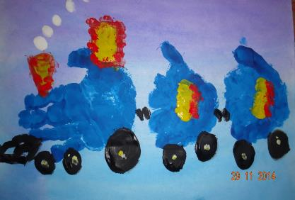
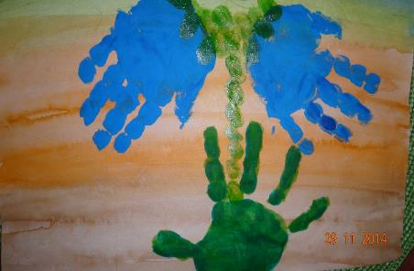
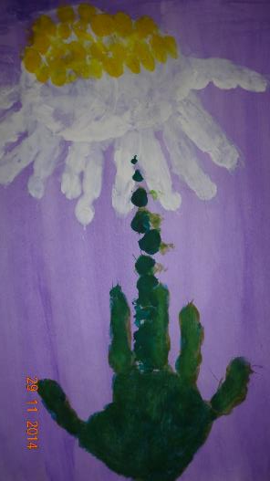
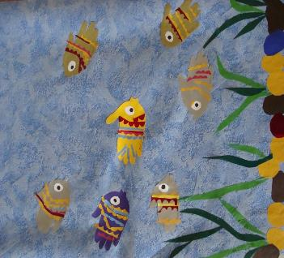
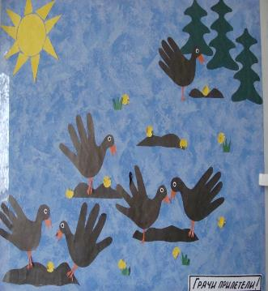

Slide 8
